Slide 1
13.2 Βασικοί θεσμοί
13 Ευρωπαϊκή Ένωση

Slide 2
H Ευρωπαϊκή Ένωση (Ε.Ε) είναι μια ένωση ευρωπαϊκών κρατών τα οποία:
με την προσχώρησή τους, δεσμεύονται να συνεργάζονται για τη δημοκρατία, την οικονομική και κοινωνική ευημερία και την ειρήνη.
μεταβιβάζουν ορισμένες εξουσίες τους (νομοθετικές, εκτελεστικές και δικαστικές) σε αντίστοιχους κοινούς θεσμούς της ΕΕ. Με αυτόν τον τρόπο οι αποφάσεις για ορισμένα θέματα κοινού ενδιαφέροντος λαμβάνονται δημοκρατικά σε ευρωπαϊκό επίπεδο.
Δεν είναι ομοσπονδιακό κράτος, όπως η Γερμανία ή οι ΗΠΑ, ούτε είναι απλώς ένας οργανισμός συνεργασίας κρατών, όπως τα Ηνωμένα Έθνη

Slide 3
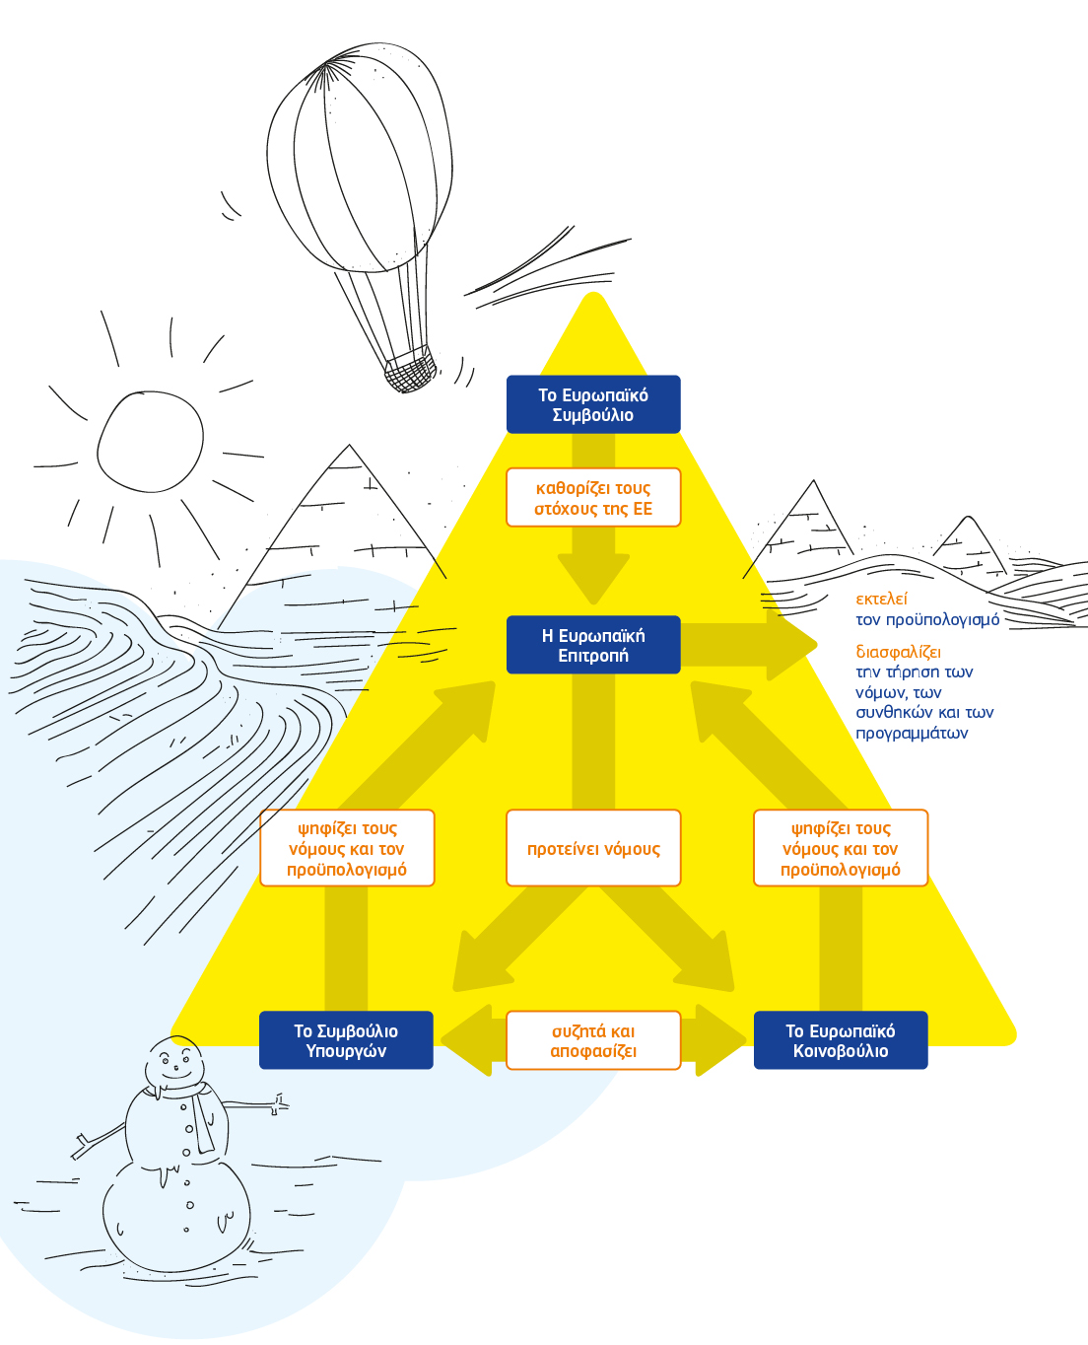
Τα βασικά θεσμικά όργανα της Ευρωπαϊκής Ένωσης είναι:
το Ευρωπαϊκό Κοινοβούλιο
το Ευρωπαϊκό Συμβούλιο
το Συμβούλιο Yπουργών
η Ευρωπαϊκή Επιτροπή
το Ευρωπαϊκό Δικαστήριο.
Η επιτροπή, το Συμβούλιο Yπουργών και το Κοινοβούλιο αποτελούν το λεγόμενο «θεσμικό τρίγωνο», το οποίο διαμορφώνει τη νομοθεσία και τις πολιτικές που εφαρμόζονται σε ολόκληρη την Ένωση.

Slide 4
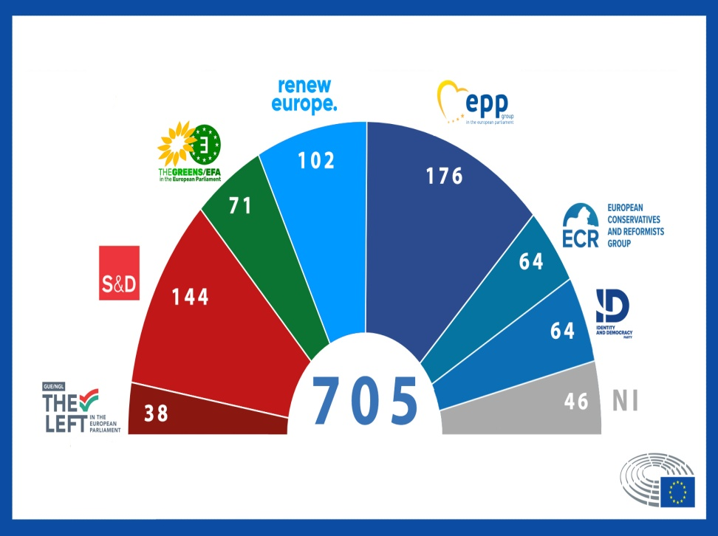
Α. Ευρωπαϊκό Κοινοβούλιο
Αντιπροσωπεύει τους πολίτες της Ένωσης και εκλέγεται άμεσα από αυτούς
Οι εκλογές διεξάγονται από το 1979, κάθε πενταετία και δικαίωμα ψήφου έχουν όλοι οι πολίτες της Ε.Ε
Οι βουλευτές στο Ευρωπαϊκό Κοινοβούλιο δεν ανήκουν σε εθνικές ομάδες, αλλά σε επτά πανευρωπαϊκές πολιτικές ομάδες
https://www.europarl.europa.eu/news/el/headlines/eu-affairs/20190612STO54311/oi-7-politikes-omades-tou-koinovouliou

Slide 5
Οι κύριες αρμοδιότητες του Κοινοβουλίου είναι τρεις:
Ασκεί μαζί με το Συμβούλιο Yπουργών τη νομοθετική εξουσία
Ασκεί έλεγχο στα άλλα εκλεγμένα όργανα της Ε.Ε. (π.χ. εγκρίνει ή απορρίπτει το διορισμό Επιτρόπων).
Έχει αρμοδιότητες σχετικές με τη μελέτη και έγκριση του προΰπολογισμού και επομένως επηρεάζει καθοριστικά τις δαπάνες της Ένωσης.
Το έργο του Ευρωπαϊκού Κοινοβουλίου βοηθείται από τις 17 μόνιμες Κοινοβουλευτικές Επιτροπές. Αυτές εκφράζουν τη γνώμη τους για τα θέματα που πρόκειται να συζητήσει το Ευρωπαϊκό Κοινοβούλιο.

Slide 6
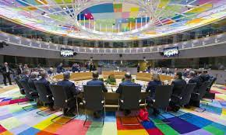
Β. Ευρωπαϊκό Συμβούλιο
Το Ευρωπαϊκό Συμβούλιο αποτελείται από τους Αρχηγούς των κρατών ή των Κυβερνήσεων των κρατών-μελών της Ένωσης.
Συνεδριάζει μία φορά κάθε τρίμηνο
Καθορίζει τους γενικούς προσανατολισμούς και προτεραιότητες της Ε.Ε.

Slide 7
Γ. Συμβούλιο Yπουργών της Ευρωπαϊκής Ένωσης
Το Συμβούλιο της Ευρωπαϊκής Ένωσης είναι το κύριο όργανο αποφάσεων της Ε.Ε
Στις συνεδριάσεις του παρευρίσκεται ένας υπουργός για κάθε κράτος-μέλος της Ε.Ε., ανάλογα με το θέμα συζήτησης
Οι αποφάσεις λαμβάνονται με πλειοψηφία. Ο υπουργός κάθε χώρας εκπροσωπεί ψήφους ανάλογες με τον πληθυσμό της
Για τις αποφάσεις του Συμβουλίου απαιτούνται τουλάχιστον 260 ψήφοι σε σύνολο 352 των 28 κρατών. Απαιτείται δηλαδή μια ευρεία συναίνεση
Το Συμβούλιο είναι νομοθετικό όργανο της Κοινότητας. Για ένα μεγάλο μέρος της νομοθεσίας, το Συμβούλιο «συναποφασίζει» με το Ευρωπαϊκό Κοινοβούλιο

Slide 8
Δ. Ευρωπαϊκή Επιτροπή
Η Επιτροπή είναι το πολιτικά ανεξάρτητο όργανο, που εκπροσωπεί τα συμφέροντα της Ένωσης.
Προτείνει νομοθεσία, προγράμματα δράσης και πολιτικές στο Συμβούλιο Yπουργών και το Κοινοβούλιο και είναι υπεύθυνη για την πραγμάτωση των αποφάσεών τους
Τα μέλη της, οι επίτροποι, ένας για κάθε κράτος μέλος ,διορίζονται από τις Κυβερνήσεις των κρατών και εγκρίνονται από το Ευρωπαϊκό Κοινοβούλιο για πέντε χρόνια.

Slide 9
Οι αρμοδιότητές της Επιτροπής είναι:
Να προτείνει νομοθεσία στο Κοινοβούλιο και το Συμβούλιο
Να διαχειρίζεται τον προΰπολογισμό της Ένωσης
Να εξασφαλίζει, μαζί με το Ευρωπαϊκό Δικαστήριο, την εφαρμογή της νομοθεσίας σε όλα τα κράτη
Να εκπροσωπεί την ΕΕ στη διεθνή σκηνή

Slide 10

Ε. Ευρωπαϊκό Δικαστήριο
Σκοπός του Δικαστηρίου των Ευρωπαϊκών Κοινοτήτων είναι να εξασφαλίζει την ομοιόμορφη εφαρμογή της ευρωπαϊκής νομοθεσίας και του Συντάγματος σε όλα τα κράτη μέλη
Σε αυτό συμμετέχει ένας δικαστής από κάθε κράτος μέλος και είναι αρμόδιο για την επίλυση διαφορών μεταξύ κρατών μελών, μεταξύ οργάνων της ΕΕ και μεταξύ επιχειρήσεων και πολιτών
Στο Ευρωπαϊκό Δικαστήριο ανήκει και το Ευρωπαϊκό Πρωτοδικείο, το οποίο εκδικάζει υποθέσεις που αφορούν την προστασία πολιτών της ΕΕ.

Slide 11
Άλλα όργανα της Ε.Ε.
το Ελεγκτικό Συνέδριο, το οποίο ελέγχει τη νόμιμη διαχείριση του οικονομικού προΰπολογισμού της ΕΕ
η Ευρωπαϊκή Κεντρική Τράπεζα, αρμόδια για τη νομισματική πολιτική και το ευρώ
Συμβουλευτικά όργανα είναι η Επιτροπή Περιφερειών και η Οικονομική και Κοινωνική Επιτροπή
ο Ευρωπαίος Διαμεσολαβητής, ο οποίος ασχολείται με καταγγελίες πολιτών για κακοδιοίκηση.

